Slide 1

2026财年集团市场“砺剑·护航”专项大检查复盘汇报
——第五组（河南地区）
_{汇报人：宋振桥}

Slide 2

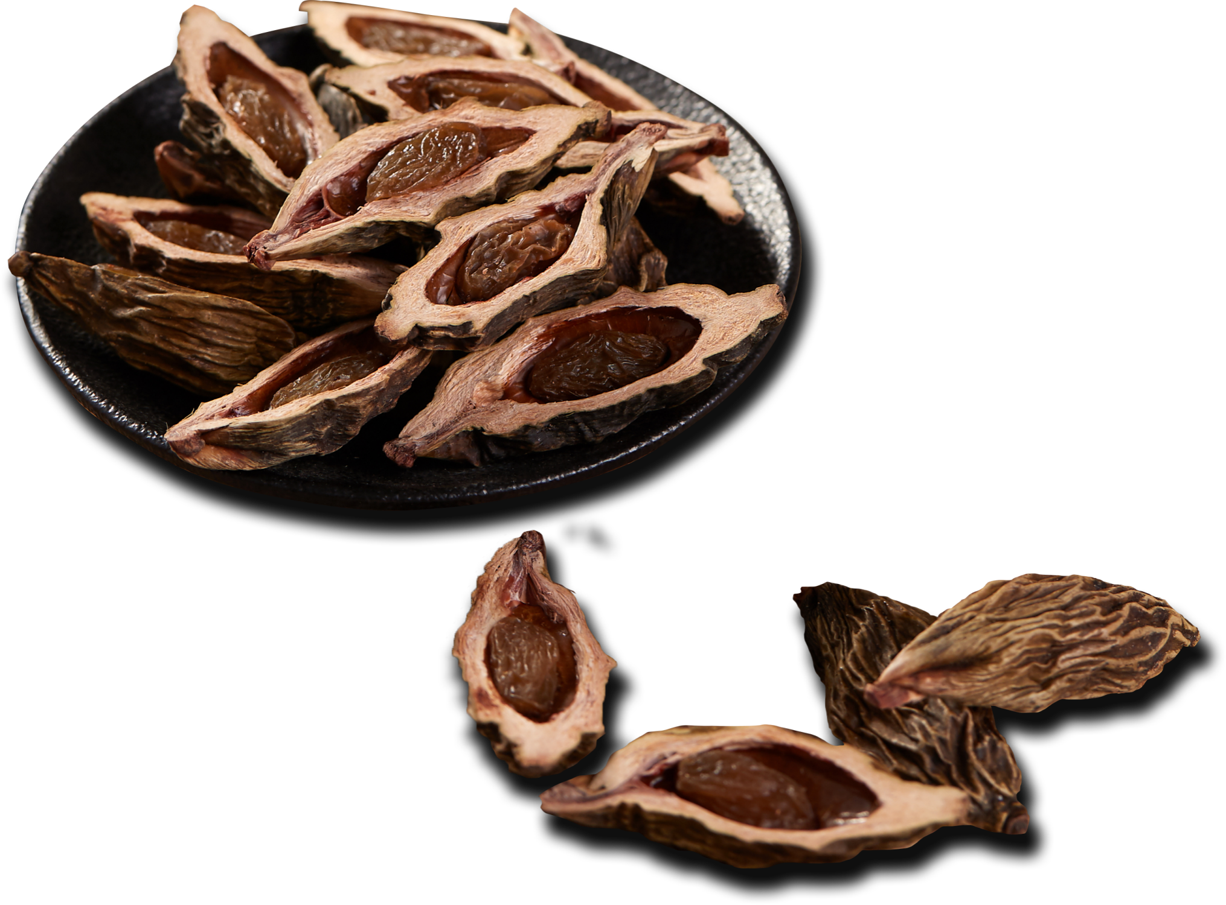
1.市场概况与检查概览
2.市场检查结果通报
目 录
3.市场重点问题及改善建议
CONTENTS
4.战区共识意见（初稿）
5.总结与探讨建议

Slide 3


1.市场概况与检查概览

Slide 4
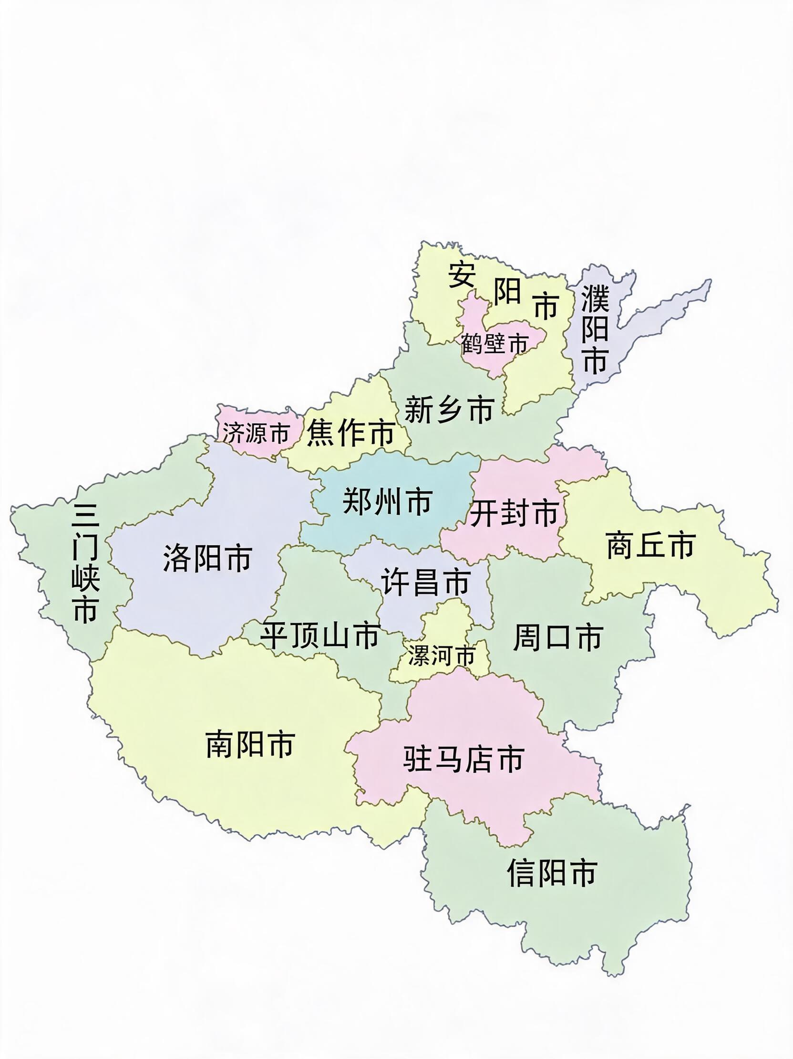
河南市场铺市情况

Slide 5
河南市场份额情况

Slide 6
市场经营现状
郑州南、中原市场：
郑州地区作为省会，槟榔氛围及销量相比周边区域存在一定优势，竞品品类繁多，本品在市场虽处于第一品牌，但仍存在较多不足之处，例不同辖区基础工作差异较大，对于地处偏远、动销缓慢的辖区管理有所松懈（陈列位置、饱满度等）。同时市场管理者深居其位也应时刻保持危机意识和加强自身专业性，避免竞品进攻时出现手足无措的现象。
偃师市场：
该市场经销商及市场经理管理经验相对稚嫩，主竞品胖哥在该市场极其强势，主城区偃师县已基本沦陷，各项基础工作均不如胖哥，且存在多家终端陈列盒/架未更新（带有“槟榔、提神快”字样），但仓库陈列道具库存相对充足。另外，多家终端反馈各类竞品均有物料发放，例购物袋等，但本品无类似动作，客情关系与竞品相比有所不及。

Slide 7
市场经营现状
兰考、通许、淮阳市场：
这三个市场同属豫东分部，市场情况类似，本品一家独大，竞品主要以各类低端杂牌为主，主销10元及以下产品，无法对本品造成实质性影响。但因无竞争对手，决定了本品在市场的上限，市场管理者应尽快破局。另外，这三个市场现阶段均属于口味王市场，和成份额相对较低，与公司高端战略存在偏差。
上蔡市场：
市场品宣竞争尤为激烈，大型核心物料（店招、雨棚等）随处可见，本竞品基本处于五五开局面，本品仅在小型辅助物料上稍占优势。其次，该市场多以大型陈列架为主，但平常月份与春节期间相比销量相差较大，故导致平常月份仅能保证城区饱满度，而春节期间较为热闹的乡镇区域，饱满度较差。

Slide 8
2.市场检查结果通报

Slide 9
市场检查结果通报
市场名 | 检核得分 | 加分 | 减分 | 加减分原因 | 市场月均销量 | 市场辖区 | 最终得分
中原 | 89.6 |  |  |  | 700万左右 | 中原区及荥阳、上街区 | 89.6
淮阳 | 87 | 2 |  | 高考送考活动为市场独有特色、经销商尽职尽责亲自管理市场 | 520万左右 | 淮阳、太康 | 89
郑州南 | 88.9 |  |  |  | 1000万左右 | 二七区、郑东新区、管城回族区 | 88.9
兰考 | 90.8 |  | 2 | 仓库库存为0，属于不正常现象 | 460万左右 | 兰考县、杞县 | 88.8
通许 | 90.7 |  | 2 | 仓库库存为0，属于不正常现象 | 410万左右 | 祥符区、通许县 | 88.7
上蔡 | 86.5 |  |  |  | 270万左右 | 上蔡县 | 86.5
偃师 | 75.1 |  |  |  | 150万左右 | 偃师、伊川县 | 75.1
本次检查中中原市场得分最高89.6分，偃师市场得分最低75.1分；
本次检查中仅有淮阳市场为经销商亲自管理市场，其余市场多为“口二代”或市场经理代管市场。
在面谈兰考、通许市场时发现，两个市场属亲戚关系，且仓库均已无库存，属不正常现象。

Slide 10
3.市场重点问题及改善建议

Slide 11
市场重点问题及改善建议
业务员存在工作不检点行为，影响公司品牌形象
问题点：
本次检查过程中有店家反馈业务员存在缺斤少两现象，调换产品时故意少换一至两小包，导致终端老板对此业务员信任度下降，并在终端老板群内传播。
改善建议：
1
自查自纠
市场团队自查自纠，及时淘汰劣迹业务员
2
安抚客情
对受牵连的终端做出合理赔偿，维护客情
3
完善制度
建立健康的市场秩序，完善奖惩制度，定期进行相关培训

Slide 12
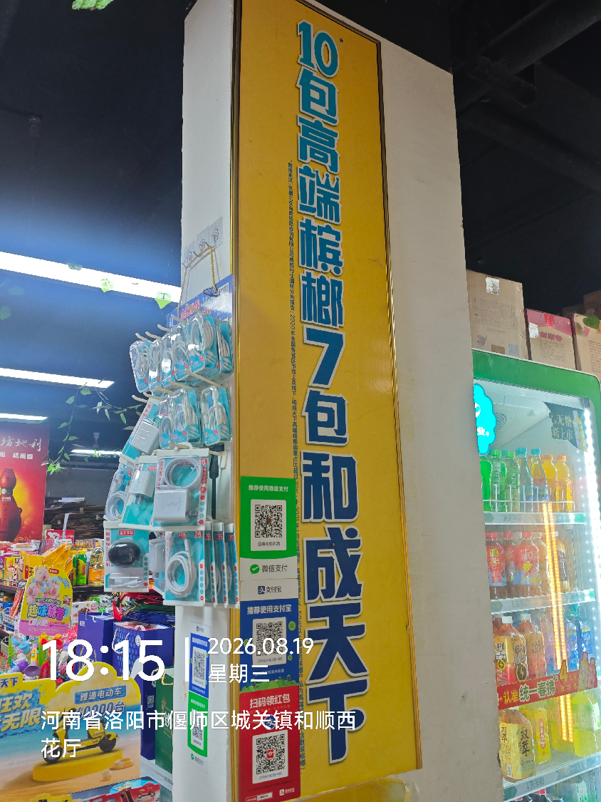
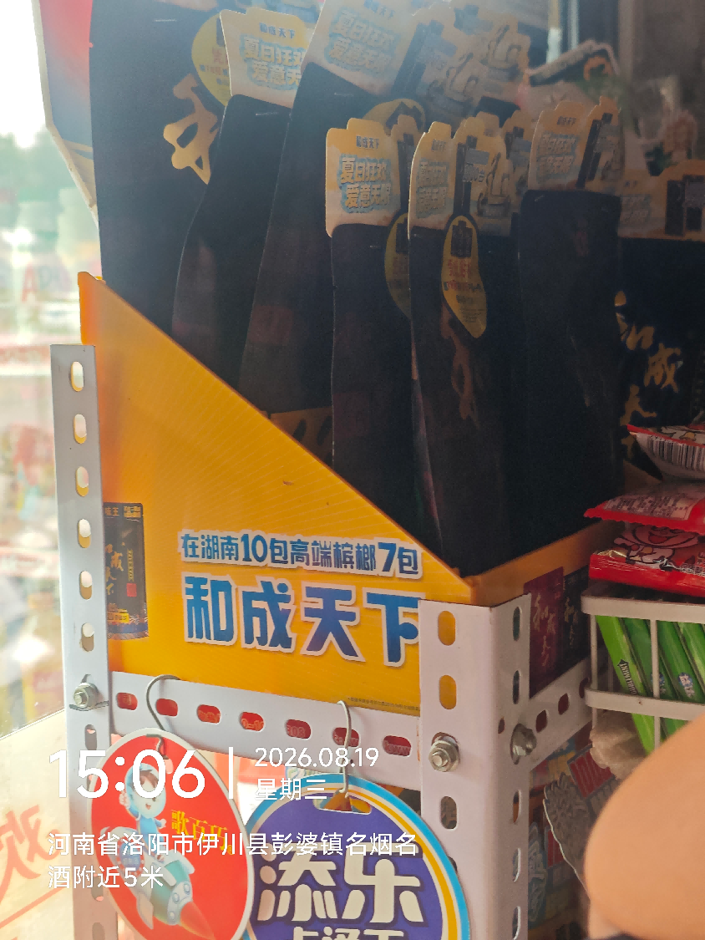
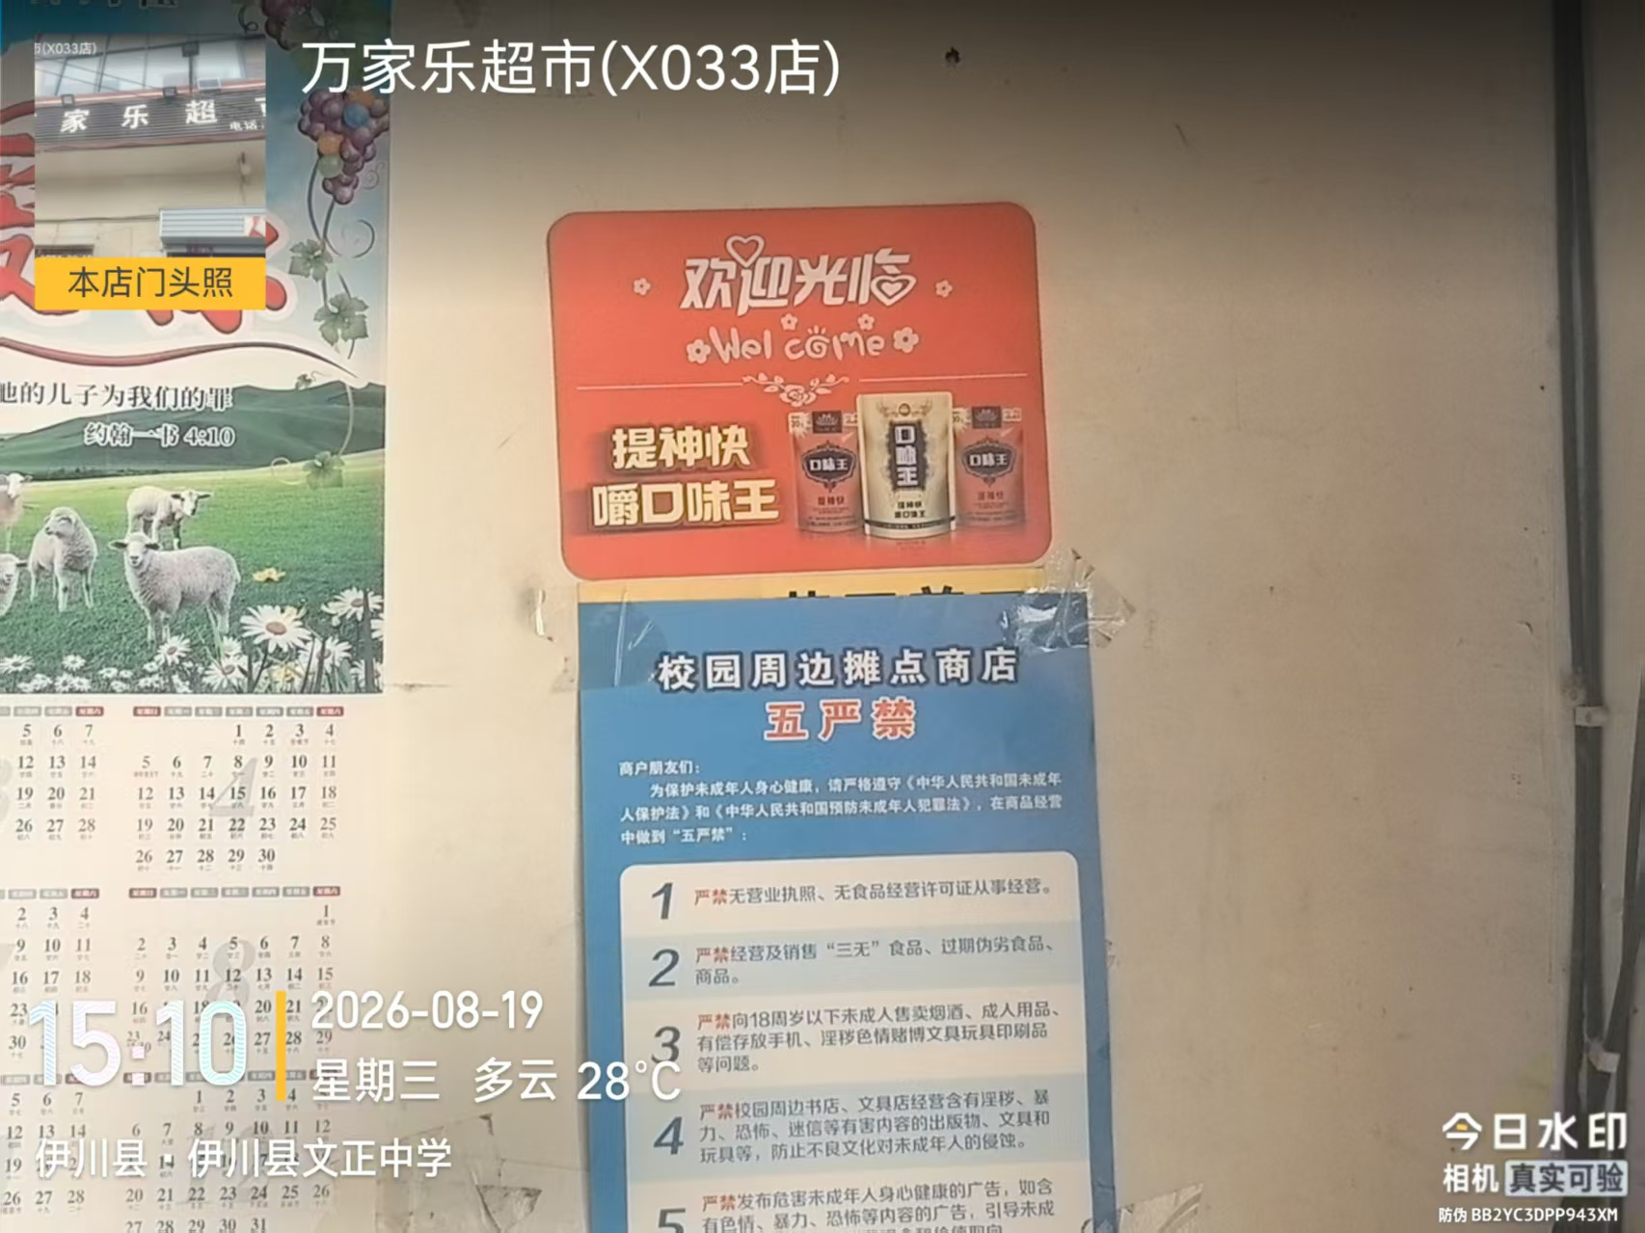
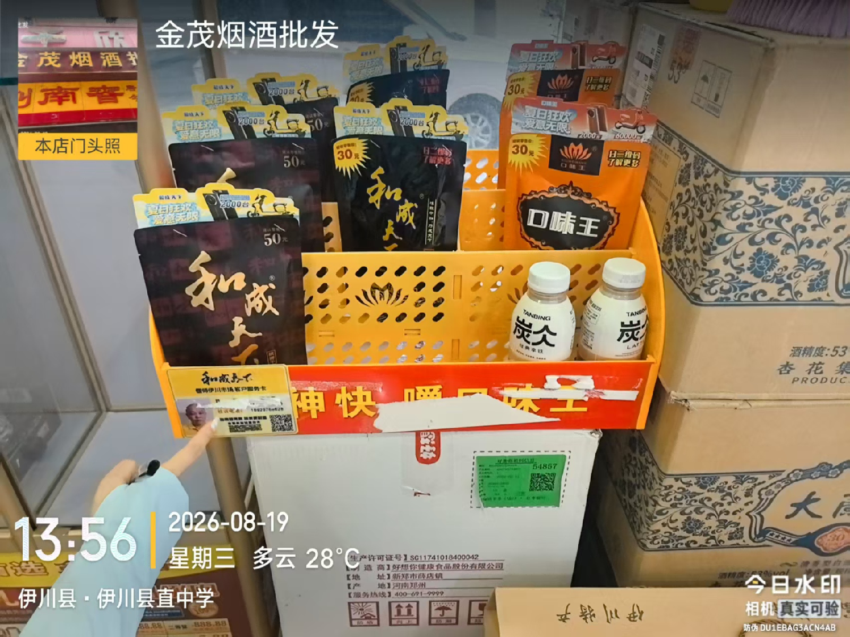
市场重点问题及改善建议
过期标语未及时撤除，易造成经营风险
问题点：
过期标语仍在市场运用（提神快、十包高端槟榔七包和成天下），未及时撤除。其中偃师市场情况较为严重，包含陈列盒/架以及终端品宣。
改善建议：
全面清洗
市场全面大清洗，动员市场所有人员全面撤除过期品宣
重点扶持
对人员密集、地理位置优越（景区、十字路口、步行街等）的终端给予大品宣费用支持
1
2

Slide 13
市场重点问题及改善建议
骄阳行动颁奖进度缓慢，线上舆论增加
问题点：
奖品（电动车、手机）到达市场时间较长，市场颁奖进度缓慢，导致中奖客户在线上发布不实信息，给予市场较大压力。
改善建议：
提前备货
确定市场奖品数量并提前发往市场，保证颁奖质量的同时减少复杂流程
1
话术安抚
制定相关话术，业务员灵活使用话术安抚中奖客户情绪，减少相关舆论，维护本品形象
2

Slide 14
市场重点问题及改善建议
市场档案未及时更新，影响工作效率
问题点：
本次检查所收到通许市场的辖区为“开封县、通许县”，但通过市场走访及经销商面谈发现，“开封县”早于2014年更名为“祥符区”，现已无“开封县”该地名，对本次检核任务造成一定影响。
改善建议：
及时报备
市场辖区、仓库位置、联系电话有所变更时，应及时向公司报备
1
核实修正
公司相关部门核实各市场真实情况并作修正
2

Slide 15
市场重点问题及改善建议
销量目标偏高，市场信心低迷
问题点：
本次所检河南市场6月、7月销量目标均未达成，据了解，未达成主要有以下两点原因：其一，市场销量同比去年无明显增长，但公司所定目标偏高。其二，市场本财年年度销量目标及月度销量目标均为去年年度经销商会议所制定，因未来事件无法预测，如遇突发问题无法保证销量达成率。
改善建议：
1
培育增长
市场管理者应根据市场不同情况制定销量增长方案，例培育新消费者、积极开发网点、吸引消费者转型和成口味等；
2
合理定标
根据市场类别、竞争强度、销量增长比例等方面合理制定各市场销量目标；
3
动态调节
制定来年销量目标后，可根据市场突发情况调整当月销量目标，设立调节机制；

Slide 16
4.战区共识意见（初稿）

Slide 17
战区共识意见（初稿）
战术层
问题清单：产品结构单一，口味王系列销量下滑，和成系列高端不强势，100元铺市率，饱满度有待提升
整改建议：利用青和调整，推动和成天下高端推广；稳住口味王30元产品，加强50元飞黄腾达的推广，利用好10元产品狙击低价位槟榔，压缩低价位槟榔生存空间;
1
战略层
方向共识：稳口味王，推和成，加快产品结构调整，提升和成及高端占比。
市场定位共识：消费者培育+市场份额抢占+和成占比提升+高端系列推广。
资源配置建议：常规渠道的持续网点开发及特通渠道的全面渗透，业务人员增加，优化人均网点及人均产出。
竞品应对策略：主竞品枸杞销量主要集中在30元价位，充分利用部分大力度促销产品针对，主竞品枸杞强势区域及A类网点，精准投放及打击。
经销商发展建议：随着市场的发展，团队必须要进行优胜劣汰，加强内部培养，提升业务员专业技能，加强管理体系制度和流程，让团队能打仗，打胜仗。
2

Slide 18
5.市场检查总结及探讨建议

Slide 19
市场诉求
和成促销支持
开封、周口地区口味王份额优于和成份额，市场有意转型和成市场，但效果不佳，希望得到公司和成促销支持。
1
品宣制作提速
上蔡市场品宣竞争压力较大，主竞品湘潭铺子制作大品宣相较本品时间更为灵活，希望公司缩短大品宣制作时间。
2
物料及时替换
正值骄阳行动期间，终端宣传多以海报为主，但褪色现象尤为严重，宣传效果受限。市场提议，因海报消耗过快，希望在各战区指定合作商，保证物料能及时到达市场并替换褪色海报。
3
合理制定目标
河南市场口味王小包数正在下降，和成氛围提升，但实际销量相比去年无明显变化，市场实际正在向和成转型，属良性发展。市场提议，根据市场不同情况合理制定销量目标。
4

Slide 20
探讨建议
管理者赋能
市场管理者是否真正了解市场？是否真能操盘市场？经营理念是否与公司统一？建议区域人员筛选问题管理者并进行优化培训。
1
深入一线
区域领导及市场管理者需深入一线，系统梳理业务痛点及终端真实诉求，了解产生原因并从根源解决问题。
2
问题清单
河南除个别市场外，本品第一品牌形象较为稳固，市场现有问题基本均从内部产生，各市场应整理出问题清单，针对性解决各类问题。
3

Slide 21
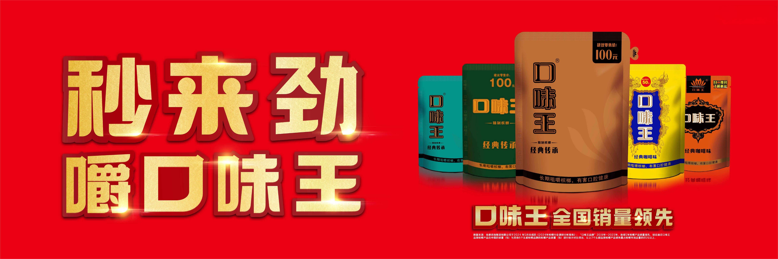
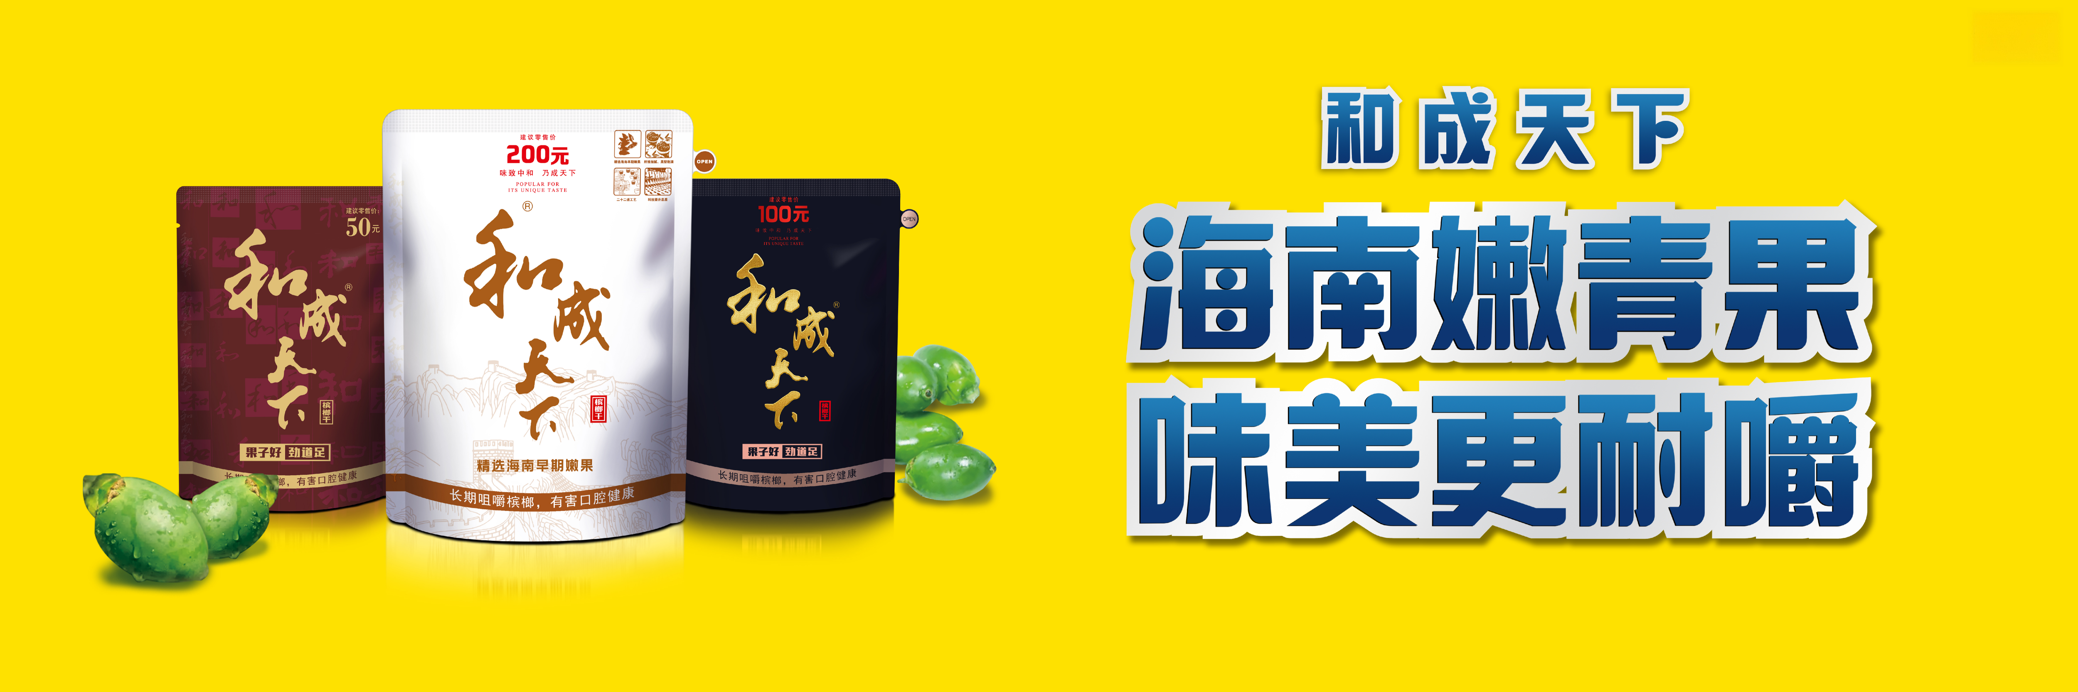
汇报完毕
感谢您的倾听
THANK YOU FOR LISTENING

